Slide 1

关于惠州仲恺高新区房屋征收房票安置
实施细则
保障合法权益，满足多元安置
惠州仲恺自然资源分局
2025年04月

Slide 2
制定背景
为深入践行人民城市理念，保障被征收人合法权益，满足人民群众对被征收房屋安置的多样化需求，积极拓宽房屋征收安置渠道，根据《国有土地上房屋征收与补偿条例》（国务院令第590号）及《惠州市集体土地征收与补偿办法》（惠府〔2025〕6 号）及惠州市关于房屋征收实施房票工作要求，结合仲恺高新区实际情况，制定本实施细则。

Slide 3
主要内容
01
房票定义
07
房票兑付及结算
02
08
房票价值、房票奖励
房票期满处置
03
房票适用范围
09
优惠政策
04
房票使用期限
10
其他事项
05
可选房源
06
房票使用规则

Slide 4



房票定义
房票是指房屋征收实施单位根据征收与补偿的相关规定，将征收补偿权益量化后，向被征收人出具的在一定期限内用于购买房屋（包括住宅、商业、车位等）的结算凭证。

Slide 5
房票价值
房票价值包括权益金额和房票奖励金额。
房票奖励金额
权益金额
1、选择房票安置奖励，按被征收房屋建筑面积计算，每平方米最高不超900元，每户最高奖励不得超43.2万元；
2、临时安置补助费奖励 按照经认定的被征收房屋建筑面积和同区位、同类住宅房屋平均市场租金单价计算，一次性奖励12个月。
临时安置补助费
停产停业损失
搬迁补助费
限时搬迁奖励
上楼安置补贴
物业补贴
购房政策性补贴
不计入房票价值（以货币方式发放给被征收人）
1、被征收房屋货币补偿权益的量化，包括房屋建筑物及其所占用的土地使用权价值补偿或宅基地权益价值；
2、一次性签约补助。

Slide 6



房票适用范围、使用期限
房票安置在仲恺高新区范围内（不含东江、惠南）使用。
房票使用期限自出票之日起计算，原则上期限不超过12个月。

Slide 7
可选房源
政府统筹房
区管委会和区属国有企业投资的已建、在建房源，或收购的现售房源。
市场商品房
房地产开发企业已办理首次登记或已取得预售许可证，且同意以房票结算的可售房源（不含已抵押或被查封房源）。

Slide 8

房票使用规则
购房备案
房票拆票
房票变更

Slide 9
房票使用规则
购 房 备 案
房票使用人与房源提供单位签订购房合同并完成网签备案后，房源提供单位应将购房情况报镇人民政府（街道办事处）。

Slide 10
房票使用规则
房 票 拆 票
房票使用人购买房屋，房票价值的权益金额在抵付购房款后仍有结余的，镇人民政府（街道办事处）可根据房票使用人申请，按照购房款总额进行拆票。
剩余权益金额
拆票后房票价值
原房票奖励金额
拆票后房票使用期限保持不变。

Slide 11
房票使用规则
房 票 变 更
被征收人向镇人民政府（街道办事处）提出将房票使用人变更为近亲属的，变更次数仅限一次。变更后的房票价值、使用期限、奖励、兑付、期满处置等按本实施细则的规定执行。

Slide 12
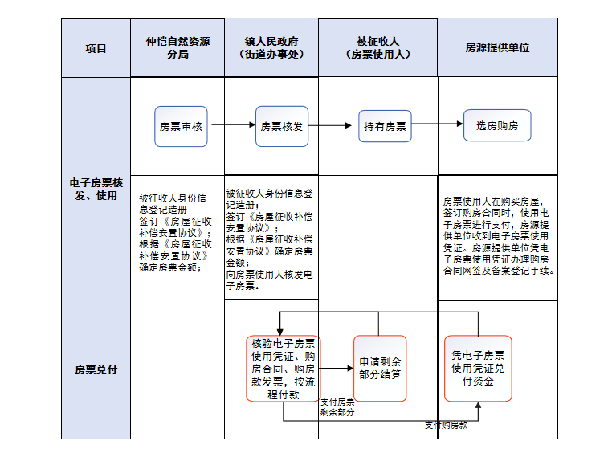
房票兑付及结算

Slide 13
房票兑付及结算
房票奖励金额按如下规则计算：
（一）出票之日起6个月内网签备案的，可按房票奖励金额
给予100%奖励；
（二）出票之日起9个月内网签备案的，可按房票奖励金额
给予不高于85%奖励；
（三）出票之日起12个月内网签备案的，可按房票奖励金额
给予不高于70%奖励。

Slide 14
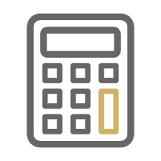
房票期满处置
房票使用期限届满后，已使用房票价值未超过初始房票价值80%的，不给予房票奖励，按剩余权益金额重新开具房票。

Slide 15
金融支持
贷款利率和首付比例优惠
优惠政策
教育保障
子女入学政策
税收优惠
契税减免

Slide 16

保障措施
三、监督管理。
弄虚作假、套取房票结算资金等行为
取消房票使用人的房票奖励资格
涉及违法行为的
移交相关部门依法处理

Slide 17
保障措施
四、宣传引导。
政策宣传
舆论引导
政策解读
推广经验

Slide 18
其他事项
本实施细则施行前已发布补偿安置方案的房屋征收项目可按照原方案执行，经区管委会同意后也可参照本实施细则执行。
。

Slide 19
观
谢
谢
看

